Slide 2
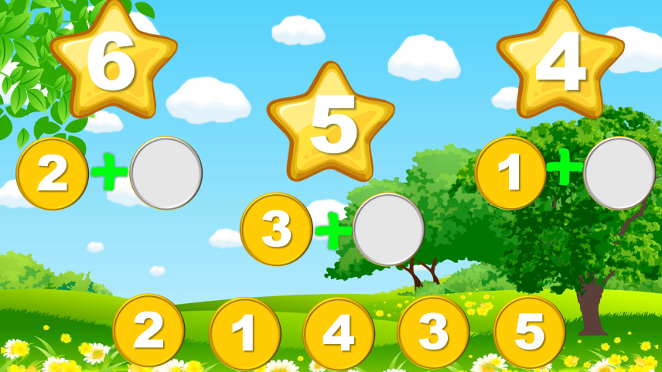
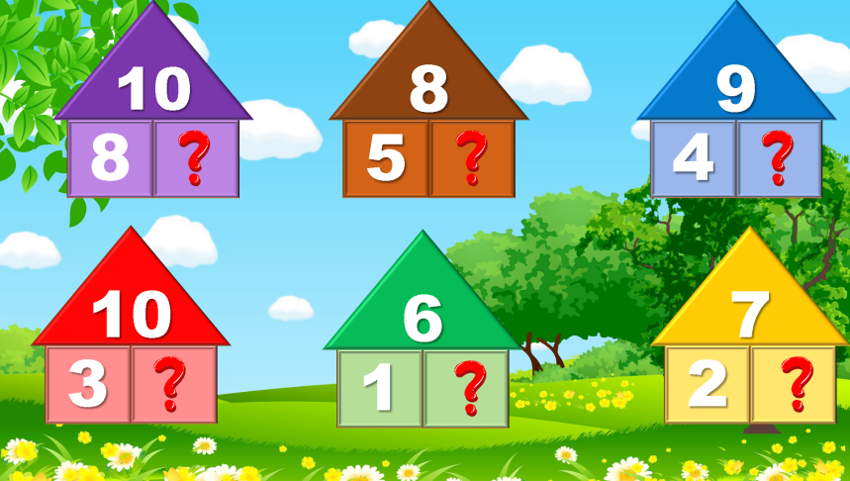
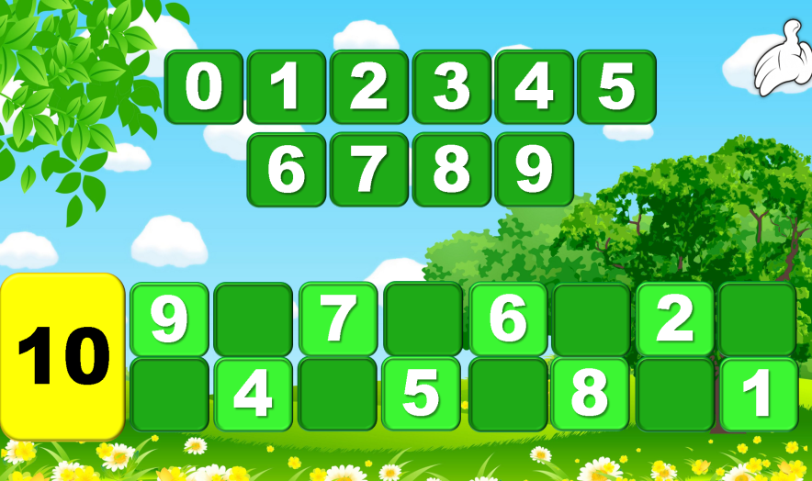
?

Slide 3
6
4
5
2
4
1
3
3
2
2
1
4
3
5

Slide 4
8
10
6
5
5
7
1
4
2
9
6
8
10

Slide 5
10
10
8
0
1
9
2
8
4
3
5
5
3
7
1
7
6
4
9
1
9
5
7
3
0
10

Slide 6
10
8
9
8
2
5
3
4
5
10
6
7
3
7
1
5
2
5

Slide 7
0
1
2
3
4
5
6
7
8
9
10
9
6
7
5
6
2
2
9
1
4
3
5
4
8
8
1

Slide 8
3+6
4+6
10
5+2
4+4

Slide 9
4+2
9-5
5
1+4
10-3

Slide 10
6+3
2+8
9
8-1
3+3

Slide 11
4+4
10-4
8
5+2
6+3

Slide 12
5-2
7-2
6
2+4
3+7

